Slide 1
PHP Programming
Romi Satria Wahono
romi@romisatriawahono.net
http://romisatriawahono.net
YM: romi_sw
Notes:
romi@romisatriawahono.net
Seminar dan Diskusi eGovernment dan Opensource, 14 Mei 2007
http://romisatriawahono.net

Slide 2
Materi Diskusi
PHP Concepts
Instalasi PHP, MySQL, Apache (XAMPP)
Tipe Data, Variable, Operator
Pernyataan Kontrol
Array
Fungsi
Operasi String
Operasi File
PHP dan MySQL

Slide 3
PHP Concepts

Slide 4
Web Servers & Clients
Browser (IE, Firefox, etc) is a web client
It sends requests to a server (apache, xitami, etc)
Server responds with the text of the file
Browser formats the text and displays the file.

Slide 5
Web Page Computation
On the server (Server Side Script)
  CGI (Common Gateway Interface)
  ASP (Active Server Pages - MS)
  PHP (Cross-platform scripting language)
On the client (Client Side Script)
  JavaScript: source code in the web page

Slide 6
Running on the Client
Client requests a page
Server delivers the page
Client interprets (part of) the page as a program and runs the program
Program includes “write” statements to display its result

Slide 7
Running on the Server
Client requests a page
Server runs a program based on the address
Program generates a web page
Page is delivered to the client, which displays it

Slide 8
What is PHP?
PHP stands for “PHP: Hypertext Preprocessor”
Server-side scripting language
HTML-embedded
Cross-platform
Website: http://www.php.net

Slide 9
PHP code
Embedding PHP in HTML
    <html>
    <body>
    <strong>Hello World!</strong><br />
    <?php
      echo ‘My name is Romi!’;
    ?>
    </body>
    </html>
PHP tag styles:
XML: <?php ?>, ASP: <% %>
Script: <script language=‘php’></script>

Slide 10
What is MySQL?
MySQL stands for “My Structured Query Language”
Relational Database Management System
Common SQL Statements
  INSERT
  SELECT
  UPDATE
  DELETE
An easy way to manage your MySQL DBs
Website: http://www.mysql.com

Slide 11
Why is PHP used?
Easy to Use
Code is embedded into HTML. The PHP code is enclosed in special start and end tags that allow you to jump into and out of "PHP mode".
<html>
<head>
<title>Example</title>
</head>
<body>
<?php
echo "Hi, I'm a PHP script!";
?>
</body>
</html>

Slide 12
Why is PHP used?
Cross Platform
Runs on almost any Web server on several operating systems.
One of the strongest features is the wide range of supported databases
  Web Servers: Apache, Microsoft IIS, Caudium, Netscape Enterprise Server
  Operating Systems: UNIX (HP-UX,OpenBSD,Solaris,Linux), Mac OSX, Windows NT/98/2000/XP/2003
  Supported Databases: Adabas D, dBase,Empress, FilePro (read-only), Hyperwave,IBM DB2, Informix, Ingres, InterBase, FrontBase, mSQL, Direct MS-SQL, MySQL, ODBC, Oracle (OCI7 and OCI8), Ovrimos, PostgreSQL, SQLite, Solid, Sybase, Velocis,Unix dbm

Slide 13
Why is PHP used?
Cost Benefits
PHP is free. Open source code means that the entire PHP community will contribute towards bug fixes. There are several add-on technologies (libraries) for PHP that are also free.
 | PHP
Software | Free
Platform | Free (Linux)
Development Tools | Free Emacs, PHP Coder, jEdit, TextPad, Notepad

Slide 14
Why is PHP used?
Application Ecosystem
PHP-Nuke
PostNuke
Joomla
Mambo
ATutor
Moodle
PHPBB2
VBulletin
WordPress
cPanel
Drupal
Coppermine
WebCalendar
MyPHPNuke
PHPWebSite
TikiWiki
Typo3
Xaraya
b2Evolution
bBlog
Serendipity
VBPortal
TextPattern
OSCommerce
OSCNuke
Zen Cart
eGroupWare
phpGroupWare
Site@School
SugarCRM

Slide 15
Getting Started
How to escape from HTML and enter PHP mode
PHP parses a file by looking for one of the special tags that
tells it to start interpreting the text as PHP code. The parser then executes all of the code it finds until it runs into a PHP closing tag.
Starting tag | Ending tag | Notes
<?php | ?> | Preferred method as it allows the use of PHP with XHTML
<? | ?> | Not recommended. Easier to type, but has to be enabled and may conflict with XML
<script language="php"> | ?> | Always available, best if used when FrontPage is the HTML editor
<% | %> | Not recommended. ASP tags support was added in 3.0.4

Slide 16
Getting Started
Simple HTML Page with PHP
<html><head> <title>My First PHP Page</title> </head> <body> <?php echo "Hello World!"; ?> </body></html>
Copy the code onto your web server and save it as “test.php”.
You should see “Hello World!” displayed.
Notice that the semicolon is used at the end of each line of PHP code to signify a line break. Like HTML, PHP ignores whitespace
between lines of code. (An HTML equivalent is <BR>)

Slide 17
Instalasi Apache, PHP dan MySQL

Slide 18
How to Run a PHP Program
Install Apache Web Server, PHP dan MySQL atau gunakan software semacam XAMPP untuk solusi terpadu dan cepat
Buat program PHP dengan text editor (TextPad, Notepad++)
Jalankan program dengan membuka code PHP dengan web browser (IE, Firefox)

Slide 19
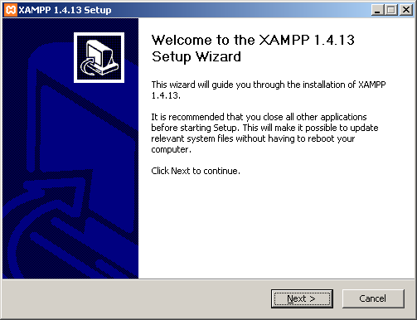
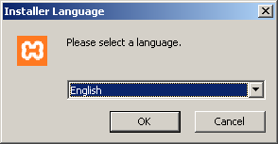
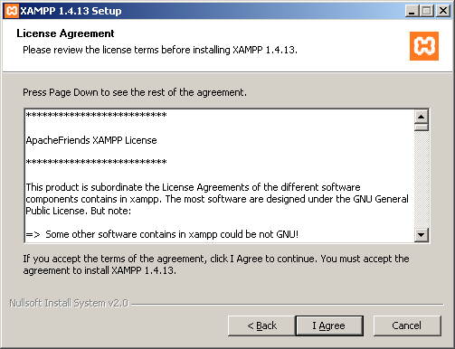
Tahapan Instalasi XAMPP -1-

Slide 20
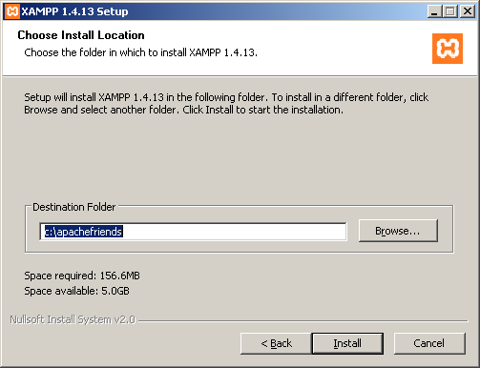
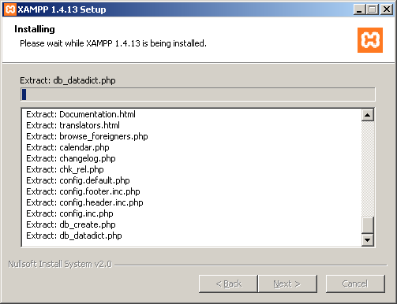
Tahapan Instalasi XAMPP -2-

Slide 21
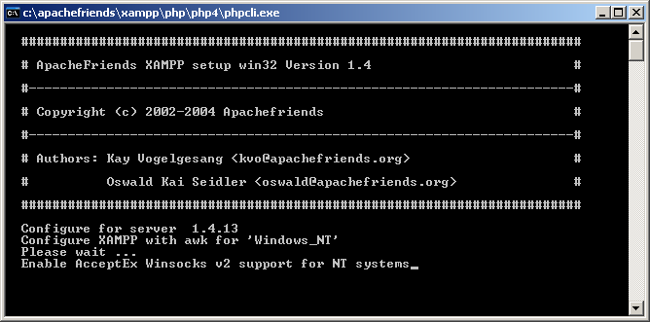
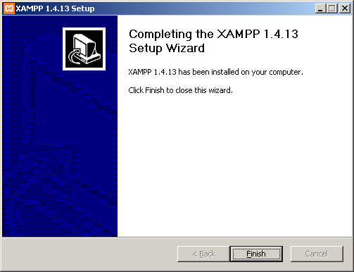
Tahapan Instalasi XAMPP -3-

Slide 22
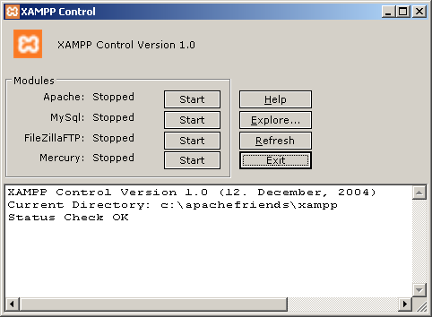
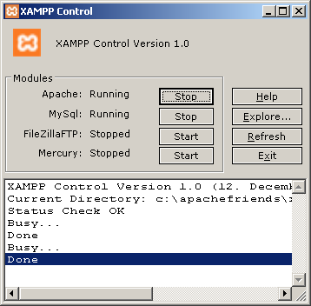
XAMPP Control

Slide 23
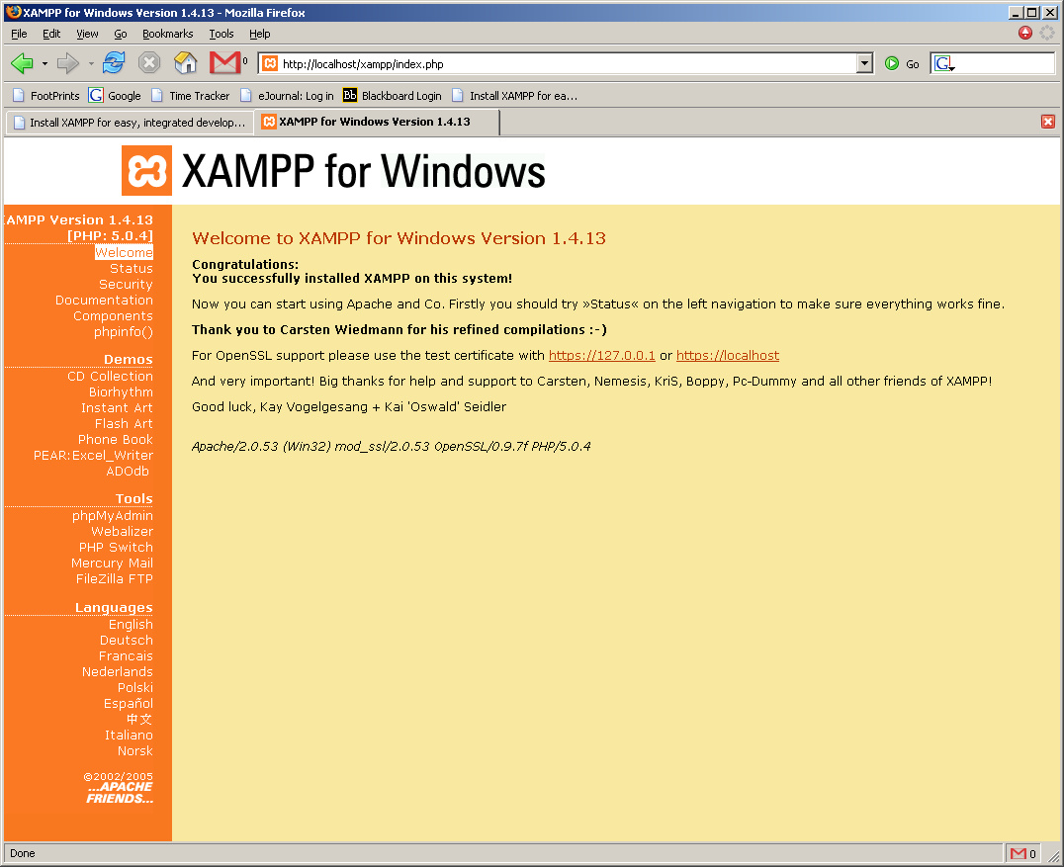
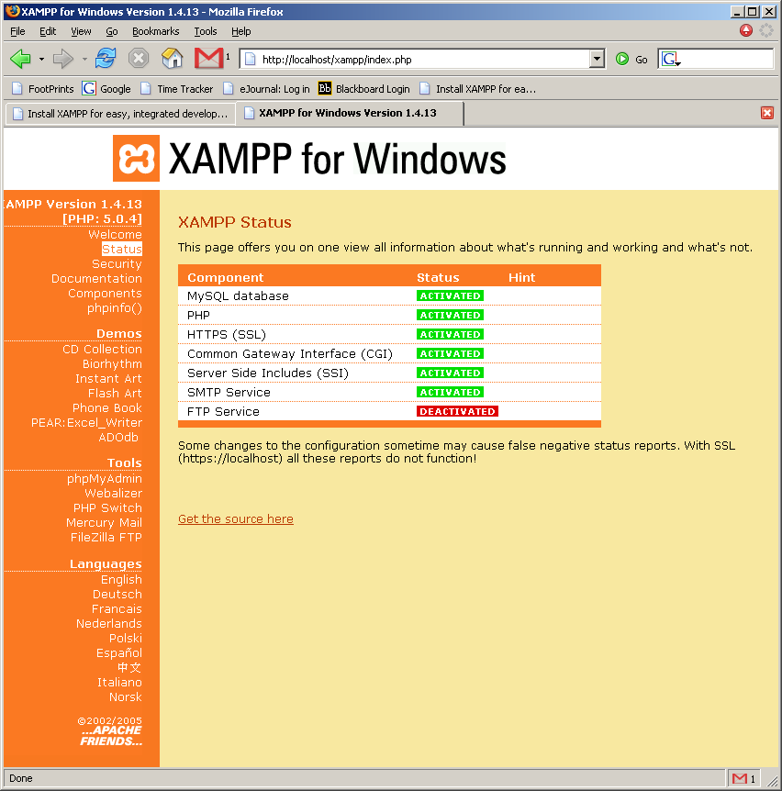
Server is Up!

Slide 24
Tipe Data, Variable dan Operator

Slide 25
Tipe Data
integer: bilangan bulat
double: bilangan pecahan
string: teks

Slide 26
Karakter Khusus
\” Petik Ganda
\\ Backslash
\$ Tanda dolar
\n Pindah baris
\t Tab

Slide 27
Konstanta or Literal
Nilai yang tetap dalam program
Contoh:
Print (“Hallo”);

Slide 28
Variabel
Nilai berubah-ubah dalam program
Ditulis dengan awalan $
Contoh:
<?php
$bahasa = “Inggris”;
print f(“Selamat Belajar Bahasa $bahasa”);
?>

Slide 29
Operator Aritmetika
+ - * (prioritas ketiga)
/ % (priotitas kedua)
++ -- (prioritas pertama)

Slide 30
Operator Penugasan
+= (X += 2 sama dengan X=X+2)
-= (X -= 2 sama dengan X=X-2)
/= (X /= 2 sama dengan X=X/2)
%=
&=
|=
^=

Slide 31
Operator Pembandingan
== sama dengan
< kurang dari
> lebih dari
<= kurang dari atau sama dengan
>= lebih dari atau sama dengan
!= tidak sama dengan

Slide 32
Operator Logika
&& AND
|| OR
xor Ex OR
! NOT

Slide 33
Latihan
Pahami, tulis ulang dan jalankan program-program yang ada di folder 01-tipedata

Slide 34
Pernyataan Kontrol

Slide 35
IF (Keputusan berdasar Kondisi)
if
  if (ekspresi) pernyataan
if-else
  if (ekspresi) pernyataan 1
  else pernyataan2
if-elseif
  if (ekspresi1) pernyataan 1
  elseif (ekspresi2) pernyataan2
  elseif (ekspresi3) pernyataan3
  else pernyataan4

Slide 36
SWITCH (banyak alternatif)
switch (ekspresi)
{
  case ekspresi_case1:
    pernyataan1;
    break;
  case ekspresi_case2:
  pernyataan2;
  break;
  case ekspresi_case3:
  ...
  default:
  pernyataanX;
}

Slide 37
?: (pengambilan keputusan)
ekspresiberkondisi? nilai1: nilai2
Contoh:
<?php
$a=10;
$b=20;
printf(“Nilai terbesar: %d\n”; $a > $b? $a : $b);
}

Slide 38
WHILE (proses pengulangan)
while (ekspresi)
{
  Pernyataan
}
Contoh:
<?php
$bilangan = 1;
while ($bilangan <= 25)
{
print("$bilangan <BR>\n");
$bilangan++;
}
?>

Slide 39
DO-WHILE
<?php
$bilangan = 1;
do{
print("$bilangan <BR>\n");
$bilangan++;
} while ($bilangan < 26);
?>

Slide 40
FOR (pengulangan proses)
for (ekspresi1; ekspresi2; ekspresi3){
pernyataan
}
Contoh:
<?php
for ($bilangan = 1; $bilangan <= 25; $bilangan++)
print("$bilangan <BR>\n");
?>

Slide 41
BREAK (keluar dari loop)
<?php
for($i = 1; $i <= 25; $i++)
{
print("$i <BR>\n");
if ($i == 10)
break;
}
print("Selesai <BR>\n");
?>

Slide 42
CONTINUE (lompatan loop)
<?php
for($i = 1; $i <= 25; $i++){
if ($i >= 10 and $i <= 15)
continue;
print("$i <BR>\n");
$i++;
}
?>

Slide 43
Latihan
Pahami, tulis ulang dan jalankan program-program yang ada di folder 02-kontrol

Slide 44
Array

Slide 45
Pengertian Array
Satu wadah yang tidak hanya bisa menampung satu nilai (variable), tapi bisa untuk banyak nilai
Bentuk pernyataan
$kota = array (“Yogya”, “Solo”, “Bandung”, “Bogor”);
Artinya:
  $kota[0]=“Yogya”
  $kota[1]=“Solo”
  $kota[2]=“Bandung”
  $kota[3]=“Bogor”
[] adalah tanda indeks atau kunci

Slide 46
Operator dengan Pointer Internal
current: menghasilkan nilai elemen sekarang
each: menghasilkan kunci (indeks) dan nilai elemen sekarang, serta memajukan pointer ke elemen berikutnya
end: meletakkan pointer ke elemen terakhir pada array
key: menghasilkan indeks milik elemen yang sedang ditunjuk oleh pointer
pos: menghasilkan nilai elemen sekarang
prev: menghasilkan nilai elemen yang berada sebelum posisi pointer
reset: reset pointer ke elemen pertama
next: menghasilkan nilai elemen yang berada setelah posisi pointer setelah

Slide 47
Latihan
Pahami, tulis ulang dan jalankan program-program yang ada di folder 03-array

Slide 48
Fungsi

Slide 49
Deklarasi Fungsi
function namafungsi(parameter){
  blok kode
}
Contoh:
  <?php
  function tulistbl($teks){
  print("<B>$teks</B><BR>\n");
  }
  tulistbl("Perhatian !");
  tulistbl("Baris ini dicetak tebal");
  print("Baris ini tidak tebal<BR>\n");
  ?>

Slide 50
Nilai Balik
Fungsi memberi nilai balik yang dipanggil dengan return
Contoh:
<?php
function kuadrat($bilangan){
$tmp = $bilangan * $bilangan;
return $tmp;
}
printf(kuadrat(5));
print("<BR>\n");
printf(kuadrat(5.5));
?>

Slide 51
Fungsi Waktu
checkdate(bulan, tanggal, tahun)
date(stringformat)
microtime()
time()

Slide 52
Fungsi Variable dan Tipe Data
gettype (variable)
is_array(variable)
is_bool
is_double
is_float
is_int
is_numeric
is_object
is_resource
is_string

Slide 53
Fungsi Konversi Tipe Data
Menggunakan:
  settype($suhu, “double”)
  intval($suhu), doubleval($suhu), strval($suhu)
  (double) $suhu, (integer) $suhu, (string) $suhu
Contoh:
<?php
$suhu =“28.5 derajad celcius”;
print(“Tipe String = $suhu \n”);
settype($suhu, “double”);
print(“Tipe String = $suhu \n”);
settype($suhu, “integer”);
print(“Tipe String = $suhu \n”);
?>

Slide 54
Latihan
Pahami, tulis ulang dan jalankan program-program yang ada di folder 04-fungsi

Slide 55
Operasi String

Slide 56
Operator . Dan .=
Operator titik (.) digunakan untuk menggabungkan dua buah string
Operator .= untuk operasi penugasan
Contoh:
  “Pemrograman” . “PHP”
  $kata .= “Pagi” ($kata = $kata . ”Pagi”)

Slide 57
Menampilkan String
Bisa menggunakan:
  print
  printf
  echo
Penentu format pada prinft(), didahului dengan %
  d = bilangan bulat
  f = bilangan double (real)
  s = string
  b = bilangan biner bulat
  o = bilangan oktet (berbasis 8)
  x = bilangan heksadesimal

Slide 58
Fungsi String
strlen
strtoupper
ucfirst
ucwords
substr
substr_count
strpos
chr
count_chars
strcmp
etc

Slide 59
Latihan
Pahami, tulis ulang dan jalankan program-program yang ada di folder 05-operasistring

Slide 60
Operasi File

Slide 61
Konsep Operasi File
Membuka file
Memanipulasi file
Menutup file

Slide 62
Fungsi Operasi File
fopen
fclose
fputs
fgets
fgetc
feof
fseek
rewind
ftel
fpassthru
etc

Slide 63
Latihan
Pahami, tulis ulang dan jalankan program-program yang ada di folder 06-operasifile
Konsentrasi pada file bukutamu.php, simpan.php dan bacatamu.php

Slide 64
PHP dan MySQL

Slide 65
Latihan
Cari seri artikel di IlmuKomputer.Com berjudul “PHP Siapa Takut” (penulis: Ivan Irawan), pelajari dan pahami scriptnya.

Slide 66
Online Tutorials & Resources
IlmuKomputer.Com http://ilmukomputer.com
PHP Documentation http://www.php.net/manual/en
MySQL Documentation http://www.mysql.com/doc
PHP Manual (MySQL) http://www.php.net/manual/en/ref.mysql.php
PHP Tutorial http://academ.hvcc.edu/~kantopet/php
PHP Coder http://www.phpide.de
Hotscripts http://hotscripts.com/PHP/Scripts_and_Programs

